Slide 1

第八章 内排序
邹磊
zoulei@pku.edu.cn
北京大学王选计算机所

Slide 2

引言
  排序技术具有广泛的实际应用，是计算机科学中最重要的研究问题之一

Slide 3

分类
排序的分类
  内部排序：待排序记录数少放在内存，排序过程在内存进行，称为内部排序(internal sorting)
  外部排序：待排序记录数大，内存无法容纳所有记录，排序过程中还需要访问外存，称为外部排序（external sorting）

Slide 4
8.1 基本概念
记录(Record)：进行排序的基本单位
关键码(Key)：唯一确定记录的一个或多个域
排序码(Sort Key)：作为排序运算依据的一个或多个域
序列(Sequence)：线性表，由记录组成的集合
排序(Sorting) — 将序列中的记录按照排序码特定的顺序排列起来，即排序码域的值具有不减(或不增)的顺序

Slide 5
排序定义
给定一个序列R ={r₁, r₂, …，r_{n}}，其排序码分别为k ={k₁, k₂, …，k_{n}}，排序的目的就是将R中的记录按照特定的顺序重新排列，形成一个新的有序序列R’= {r’₁, r’₂, …，r’_{n}}
  相应排序码为k’ ={k’₁, k’₂, …，k’_{n}}
  其中k’₁≤k’₂≤…≤k’_{n}或k’₁≥k’₂≥…≥k’_{n} ，前者称不减序，后者称不增序
稳定算法与不稳定算法
  若记录序列中的任意两个记录Rx、Ry的关键字Kx =Ky ，如果在排序之前和排序之后，它们的相对位置保持不变，则这种排序方法是稳定的，否则是不稳定的。

Slide 6
排序算法的衡量标准
时间代价：记录的比较和交换次数
  最小时间代价
  最大时间代价
  平均时间代价
空间代价：所需附加空间的大小

Slide 7
排序算法的分类
简单排序:O(n^2)
  插入排序(Insert sort)
  直接选择排序(Selection sort)
  冒泡排序(Bubble sort)
Shell排序(Shell sort)
分治排序
  快速排序(Quicksort)
  归并排序(Mergesort)
堆排序(Heapsort)
分配排序 (Binsort)

Slide 8
8.2 三种Ｏ(n²)的简单排序
插入排序(Insert Sort)
冒泡排序(Bubble Sort)
选择排序 (Selection Sort)
优点：简单，易于实现
缺点：复杂性高，不适合对大规模记录文件进行排序

Slide 9
1、插入排序
基本思想
  依次将每个待排序的记录插入到一个有序子文件的合适位置
例如：有待排序文件为：45, 34, 78, 12, 34, 32, 29, 64
  {已排序集合} {待排序集合}
  依次将待排序结合中元素依次插入到已排序集合中的合适位置，直到最后一个记录。
45
34
78
12
34’
32
29
64

Slide 10

排序算法
void StraightInsertSorter(Record Array[], int n){
for (int i=1; i<n; i++) { //依次插入第i个记录
for (int j=i;j>0;j--){
if (Array[j]< Array[j-1])
swap(Array, j, j-1);
else break; //此时i前面记录已排序
}
}
}
插入前面有序集合中恰当的位置

Slide 11
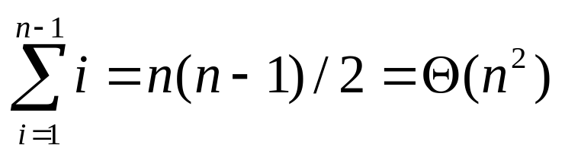
算法分析
算法是稳定的
空间代价：Θ(1)，交换操作需要一个辅助空间
时间代价
  最佳情况（正序）：n-1次比较，0次交换，Θ(n)复杂度
  最差情况（逆序）：比较和交换次数为
  平均情况：Θ(n²)
实验表明：当记录数量n较小时，直接插入排序是一
种高效的排序算法！
Notes:
是否能把O(1)的空间也省了？
int a,b;
a = a + b; //a现在为a+b的和
b = a - b; //和减去b赋给b，则b为a的初值
a = a - b; //现在b为a初值，和减去a初值则为b的值，在赋给a

Slide 12
优化的插入排序算法
Void ImprovedInsertSorter (Record Array[], int n) {
Record TempRecord; //临时变量
for (int i=1; i<n; i++) { //依次插入第i个记录
TempRecord=Array[i]; //待插入记录存入临时变量
int j = i-1;
while ((j>=0) && (TempRecord < Array[j])){
Array[j+1] = Array[j]; j = j - 1;
}
Array[j+1] = TempRecord; //临时变量值回填到j位置
}
}
不用每次比较都要交换，但算法复杂性没有本质改变O(n^2)，对大规模数据集性能会提高！

Slide 13

基于二分查找的插入排序
基本动机：左侧待插入的集合已经有序，如何利用？
  用二分法查找第i个待插入记录的正确位置
36
24
10
6
12
left
right
i
6
10
24
36
12
12
middle
1）移动条件：<middle，right左移（middle-1）；
≥middle，left右移（middle+1）。
2）结束条件：left>right;
3）插入位置：left

Slide 14
二分法插入排序算法
void BinaryInsertSorter (Record Array[], int n) {
Record TempRecord; int left, right, middle;
for (int i=1;i<n;i++){ //依次插入第i个记录
TempRecord = Array[i]; //保存当前待插入记录
left = 0; right = i-1; //记录已排好序序列的左右位置
while(left <= right){
middle = (left+right)/2;
if (TempRecord < Array[middle])
right = middle-1;
else left = middle+1;
}
for(int j = i-1; j >= left; j --) //记录后移
    Array[j+1] = Array[j];
    Array[left] = TempRecord; //插入 left指针位置
}
}

Slide 15
算法分析
算法是稳定的
空间代价：Θ(1)
时间代价
  比较次数降为nlogn量级：插入每个记录需Θ(log i)次比较
  移动次数仍为n^2量级：每插入一个记录最多移动i+1次
  因此，最佳情况下总时间代价为Θ(nlog n) ，最差和平均情况下仍为Θ(n²)

Slide 16
2、冒泡排序
基本思想
  不停地比较相邻的记录，如果不满足排序要求，就交换相邻记录，直到所有的记录都已经排好序
  原理
    若序列中有 n 个元素，通常进行 n - 1 趟。
      第1趟，针对第r[0]至r[n-1]个元素进行。
      第2趟，针对第 r[1]至r[n-1] 个元素进行。……
      第n-1趟，针对第r[n-2]至r[n-1]个元素进行。
    第i趟进行的过程：
      针对r[i-1]至r[n-1] 元素进行，比较两个相邻的元素。若相邻的元素的相对位置不正确，则进行交换；否则继续比较下面两个相邻的元素。

Slide 17
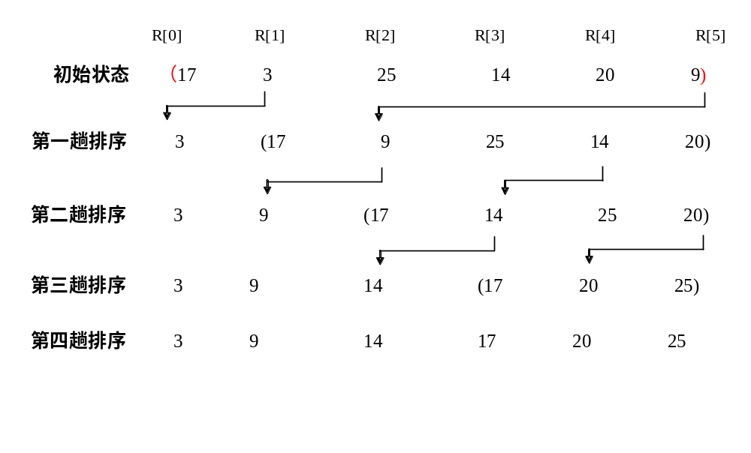
冒泡排序示例
由后至前，冒出最小

Slide 18
冒泡排序示例
由前至后，冒出最大
例：关键字序列 T=(21，25，49，25*，16，08），请写出冒泡排序的具体实现过程。
初态：
第1趟
第2趟
第3趟
第4趟
第5趟
21，25，49， 25*，16， 08
21，25，25*，16， 08 ， 49
21，25， 16， 08 ，25*，49
21，16， 08 ，25， 25*，49
16，08 ，21， 25， 25*，49
08，16， 21， 25， 25*，49

Slide 19
冒泡排序算法
void BubbleSorter (Record Array[], int n){
for (int i=1; i<n; i++) //向前冒泡
//依次比较相邻记录，如果发现逆置，就交换
for (int j=n-1; j>=i; j--)
if (Array[j] < Array[j-1]) swap(Array, j, j-1);
}

Slide 20
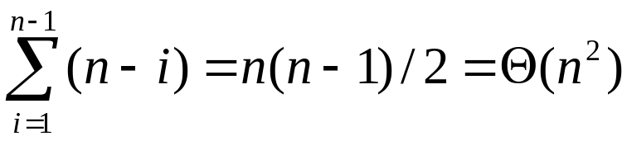
算法分析
算法是稳定的
空间代价：Θ(1)的临时空间
时间代价
  比较次数
  交换次数最多为Θ(n²)，最少为0，平均为Θ(n²)。
  最大，最小，平均时间代价均为Θ(n²)。

Slide 21
优化的冒泡排序
优化思路
  检查每次冒泡过程中是否发生过交换，如果没有，则表明整个数组已经排好序了，排序结束。
  结束条件：不再有元素交换
时间代价：
  最小时间代价为Θ(n)：最佳情况下只运行第一轮循环
  其他情况下时间代价仍为Θ(n²)

Slide 22
优化的冒泡排序程序
void ImprovedBubbleSorter (Record Array[], int n) {
bool NoSwap; // 是否发生交换的标志
for (int i=1; i<n; i++) {
NoSwap = true;
for (int j=n-1; j>=i; j--)
if (Array[j] < Array[j-1]) {
swap(Array, j, j-1);
NoSwap = false;
}
if (NoSwap) return;
}
}

Slide 23
3、直接选择排序
基本思想
  每一趟在后面n-i个待排记录中选取最小记录和第i个记录互换。
具体过程
  首先，在n个记录中选择最小者与r[0]互换；
  然后，从剩余的n-1个记录中选择最小者与r[1]互换；
  …如此下去，直到全部有序为止。
优点：实现简单
缺点：每趟只能确定一个元素，表长为n时需要n-1趟

Slide 24
例：关键字序列T= （21，25，49，25*，16，08），
请给出简单选择排序的具体实现过程。
最小值 08 与r[0]交换位置
原始序列： 21，25，49，25*，16，08
第1趟
第2趟
第3趟
第4趟
第5趟
不稳定操作发生
08，25，49，25*，16，21
08，16, 49，25*，25，21
08，16, 21，25*，25，49
08，16, 21，25*，25，49
08，16, 21，25*，25，49
时间效率：O(n²) ——虽移动次数较少，但比较次数多。
空间效率：O(1) ——仅用到1个中间变量。
算法的稳定性：不稳定——因为排序时，25*到了25的前面。

Slide 25
直接选择排序算法
void StraightSelectSorter (Record Array[], int n) {
// 依次选出第i小的记录，即剩余记录中最小的那个
for (int i=0; i<n-1; i++){
int Smallest = i; // 首先假设记录i就是最小的
for (int j=i+1;j<n; j++) //开始向后扫描所有剩余记录
if ( Array[j] < Array[Smallest]) Smallest = j; // 如发现更小记录，记录其位置
swap(Array, i, Smallest); //将第i小的记录放在第i个位置
}
}
与冒泡排序的关系: (1) 冒泡排序从后面两两交换冒出最小的；而直接选择排序是直接找到最小的和第一个进行交换！（2）前者是稳定的，后者是不稳定的！

Slide 26
4、简单排序算法的时间代价对比
比较次数 | 直接插入排序 | 改进的插入排序 | 二分法插入排序 | 冒泡排序 | 改进的冒泡排序 | 选择排序
最佳情况 | Θ(n) | Θ(n) | Θ(nlog n) | Θ(n²) | Θ(n) | Θ(n²)
平均情况 | Θ(n²) | Θ(n²) | Θ(nlog n) | Θ(n²) | Θ(n²) | Θ(n²)
最差情况 | Θ(n²) | Θ(n²) | Θ(nlog n) | Θ(n²) | Θ(n²) | Θ(n²)
移动次数 | 直接插入排序 | 改进的插入排序 | 二分法插入排序 | 冒泡排序 | 改进的冒泡排序 | 选择排序
最佳情况 | 0 | Θ(n) | Θ(n) | 0 | 0 | Θ(n)
平均情况 | Θ(n²) | Θ(n²) | Θ(n²) | Θ(n²) | Θ(n²) | Θ(n)
最差情况 | Θ(n²) | Θ(n²) | Θ(n²) | Θ(n²) | Θ(n²) | Θ(n)
总代价 | 直接插入排序 | 改进的插入排序 | 二分法插入排序 | 冒泡排序 | 改进的冒泡排序 | 选择排序
最佳情况 | Θ(n) | Θ(n) | Θ(nlog n) | Θ(n²) | Θ(n) | Θ(n²)
平均情况 | Θ(n²) | Θ(n²) | Θ(n²) | Θ(n²) | Θ(n²) | Θ(n²)
最差情况 | Θ(n²) | Θ(n²) | Θ(n²) | Θ(n²) | Θ(n²) | Θ(n²)

Slide 27
8.3 Shell排序
Shell排序的提出基于直接插入排序的2个性质
  在待排序序列较短情形下效率高
  在整体有序的情形下时间代价低
Shell排序又称为“缩小增量排序”
  1959年由D.L.Shell提出

Slide 28
如何利用这两个性质？
在初始无序时，进行等间隔的小序列分割
  先将待排序序列转化为若干小序列，在这些小序列内进行直接插入排序
在整个序列趋向有序后，逐步扩大序列规模
  逐渐扩大小序列的规模，而减少小序列个数，使得待排序序列逐渐处于更有序的状态
最后，对整个序列进行一次完整的插入排序

Slide 29
具体实现方法
选定一个间隔增量序列（n>d₁>d₂>…>d_{t}=1）
  n：文件长度，d_{i} ：间隔增量，t ：排序趟数
将文件按 d₁ 分组（彼此相距 d₁ 的记录划为一组），在各组内采用直接插入法进行排序。
分别按 d₂, …d_{t} 重复上述分组和排序工作。
Shell 最初提出的增量序列是
d₁ = ⎣n /2⎦，d_{i+1} = ⎣d_{i} /2⎦

Slide 30
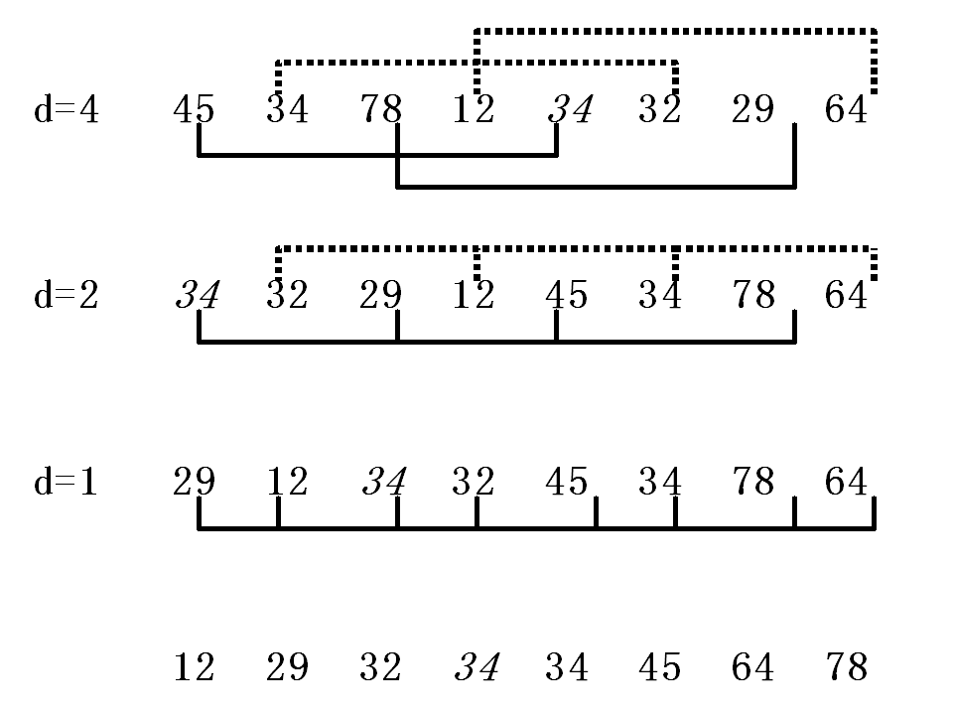
Shell排序过程

Slide 31
“delta=2”的Shell排序
Void ShellSorter (Record Array[], int n){
for (int delta=n/2; delta>0; delta/=2)
//分别对delta个子序列排序
for (int j=0; j<delta; j++)
ModifiedInsertSort(&Array[j], n-j, delta);
}

Slide 32
ModifiedInsertSort(Record Array[],int n, int delta) {//delta增量
// 对子序列中第i个记录排序
for (int i=delta; i<n; i+=delta)
for (int j=i; j>=delta; j-=delta){
if (Array[j] < Array[j-delta])
swap(Array, j, j-delta);
else break;
}
}

Slide 33
分析
增量序列可有各种取法：任何正整数的递减序列d1, d2, …dt, 只要 d1<n, dt=1, 原则上都可作为希尔排序的增量序列
Hibbard增量序列
  {2^{k} -1，2^{k-1} -1，…，7，3，1}，
  Hibbard增量序列的Shell排序的效率可以达到Θ(n^{3/2})
选取其他增量序列还可以更进一步减少时间代价
希尔排序是一种不稳定的排序方法

Slide 34

8.4 基于分治法的排序
“分而治之”思想
  将原始序列分为若干个子部分，然后分别进行排序
  是解决问题的重要思想方法之一
两种算法
  快速排序（quick sorting）
  归并排序（merge sorting）

Slide 35
快速排序
C.A.R.Hoare (霍尔) 1962.

Slide 36

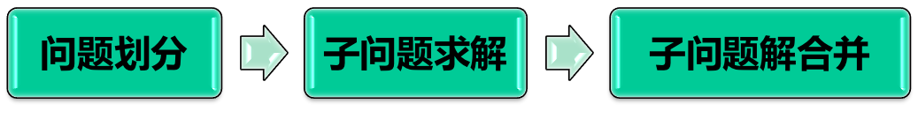

基于“分治”思想的快速排序
分治思想
基于分治思想的快速排序
  轴值选择：从待排序列中选择轴值k(参考点)为划分基准;
  序列划分：划分为子序列L和R，L中记录都“≤”k，R中记录都“>” k；
  递归排序：对子序列进行递归划分，直到仅含1或0个元素
C.A.R.Hoare
  k处于正确排序位置
pivot
A[left..pivot-1]
A[pivot+1..right]
k
Notes:
孙子说：“治众如治寡，分数是也。”化整为零，各个击破。
分治法的设计思想是，将一个难以直接解决的大问题，分割成一些规模较小的相同问题，以便各个击破，分而治之。
快速排序的基本思想：通过一趟排序将待排记录分隔成独立的两部分，其中一部分记录的关键字均比另一部分的关键字小，则可分别对这两部分记录继续进行排序，以达到整个序列有序。
配合板书画一课递归树进行解释。

Slide 37
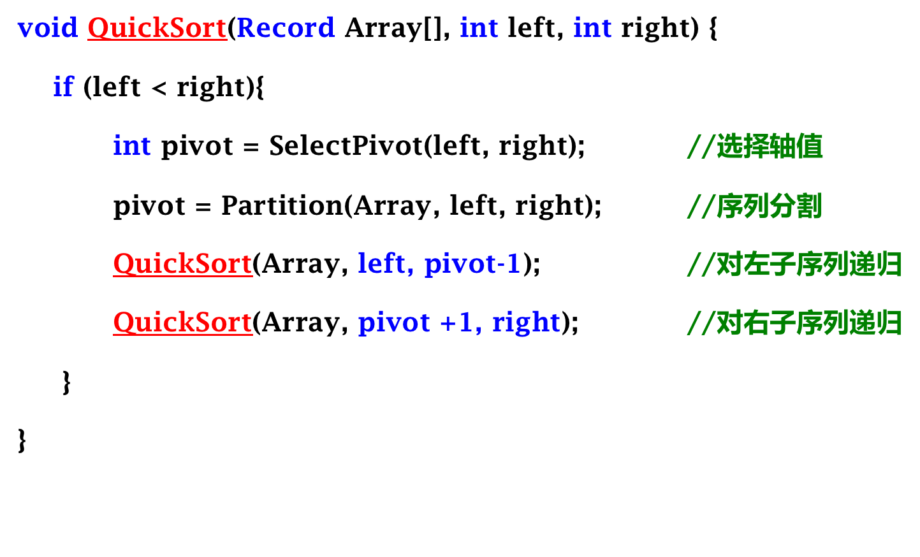
快速排序算法
Notes:
解释算法

Slide 38
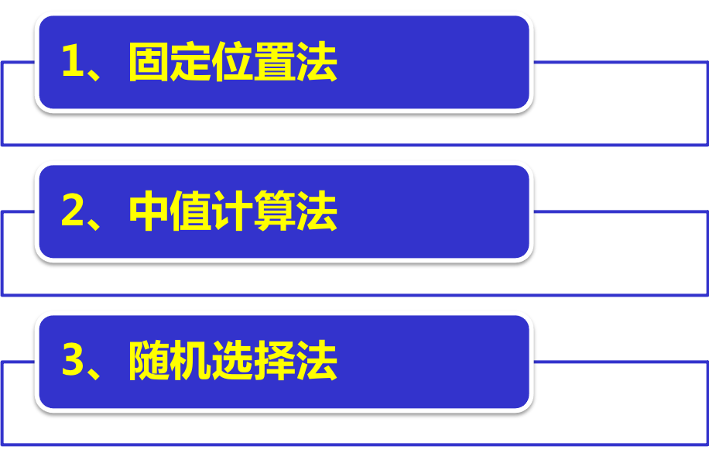
关键问题1：轴值选择
轴值选择的策略
  目标：使L和R长度尽可能相等

Slide 39
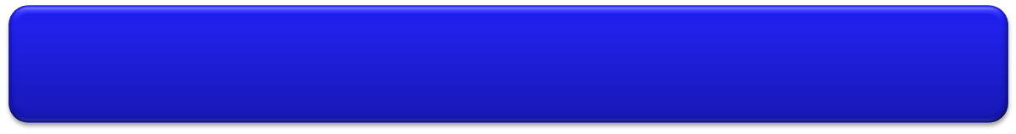
关键问题2：序列划分
序列划分的方法
  选择首元素为轴值： pivotValue=Array[left]；
pivotValue
21
25
49
25*
16
8
left
right

Slide 40
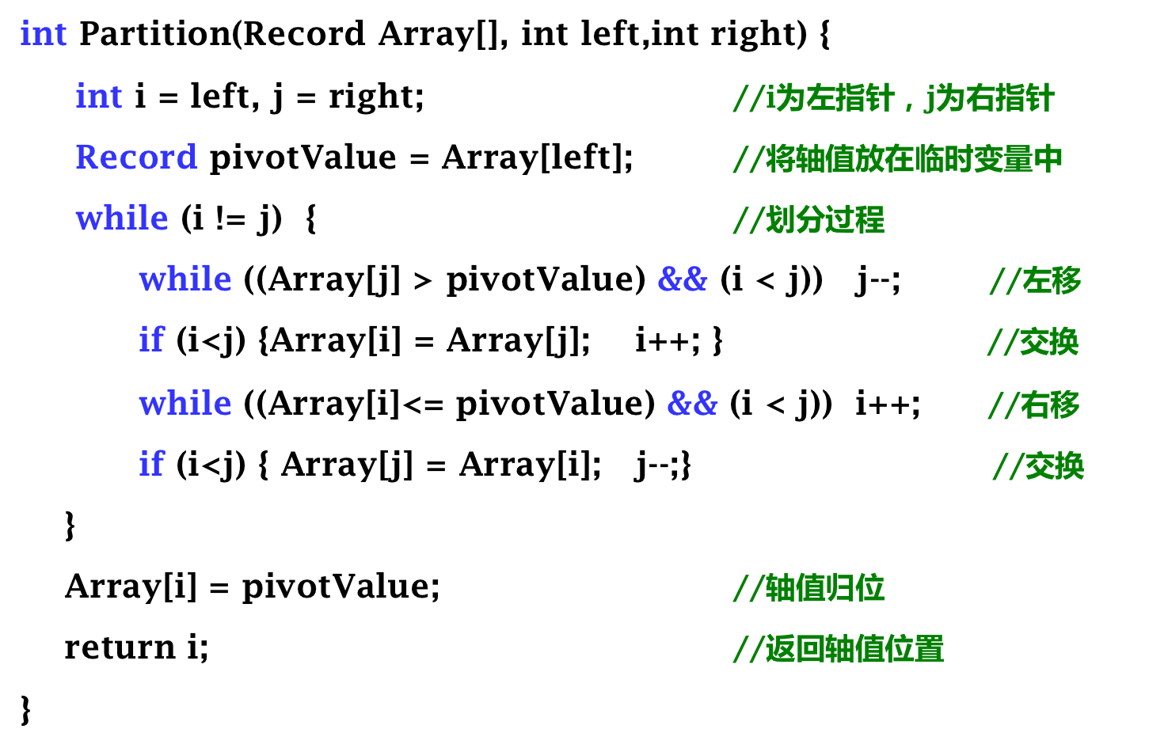
序列划分算法

Slide 41
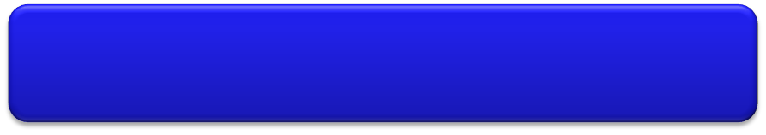
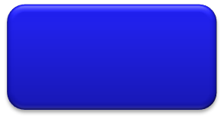
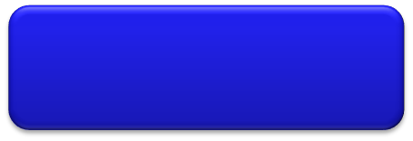



快速排序过程示例
递归划分过程
排序树
21
25
49
25*
16
8
8
16
21
25*
49
25
21
8
16
25
25*
49
8
25*
16
25
49
16
25
49
非稳定排序算法
有序序列
8 | 16 | 21 | 25 | 25* | 49

Slide 42
算法分析(1)
最佳性能：T(n)= O(nlg(n))
每层比较
次数
n
n
n/2
n/2
n
n/4
n/4
n/4
n/4
n
log(n)
n/8
n/8
n/8
n/8
n/8
n/8
n/8
n/8
n
…
…
…
n
1 1 1 1 1 1 1 1 1 1 1
n

Slide 43
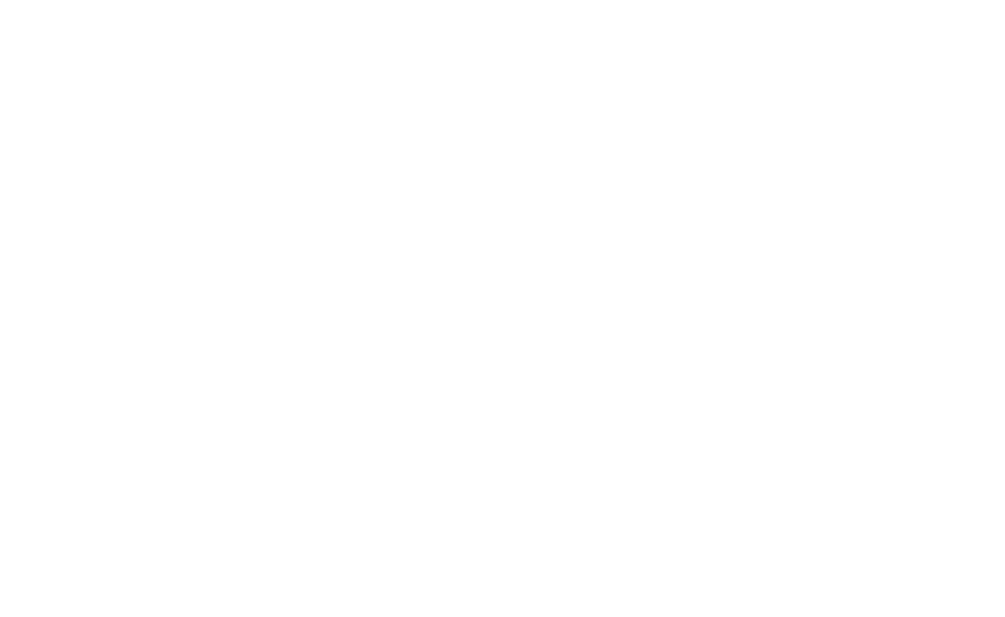
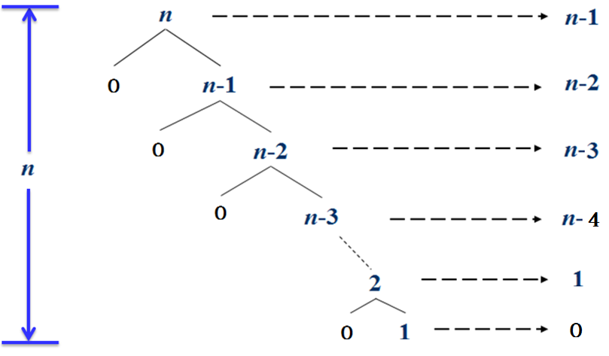
算法分析(2)
最差性能：T(n)= O(n²)
每层比较
次数

Slide 44
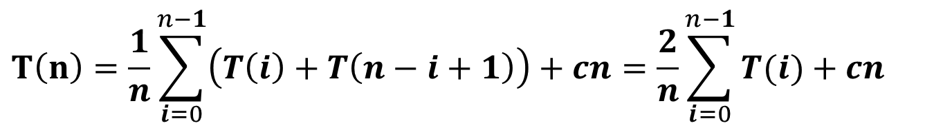

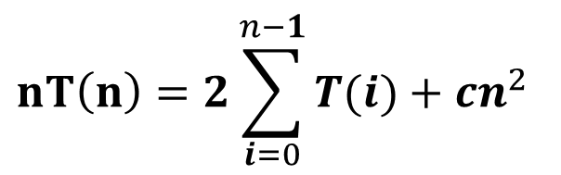

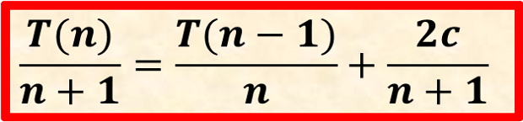
算法分析(3)
平均性能：T(n)= O(nlogn)
公式两侧除于n(n+1)
Notes:
尽管在最坏情况下，快速排序算法的性能不佳，但严格的证明表明，它的平均情况下的时间复杂度相当好。
事实上，在某一排序复杂度模型之下，快速排序的平均复杂度是最可能的一种情况。更具体的说，如果输入有序序列进行排
序，快速排序性能最差，而对于几乎所有随机的输入，快速排序性能极好。
快速排序在系统内部需要一个栈来实现递归。若每次划分较为均匀，则其递归树的高度为O(lgn)，故递归后需栈空间为O(lgn)。最坏情况下，递归树的高度为O(n)，所需的栈空间为O(n)。
空间复杂性与时间复杂性类似

Slide 45
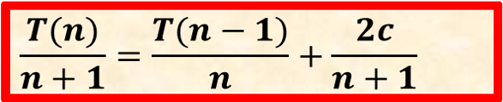
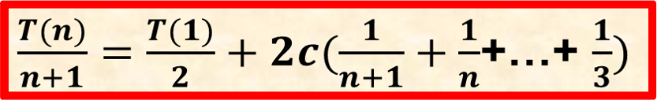
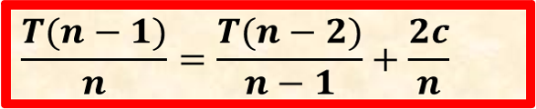
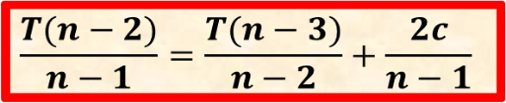
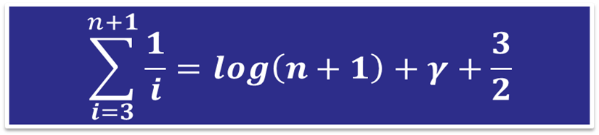
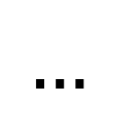
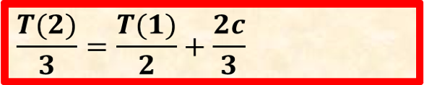
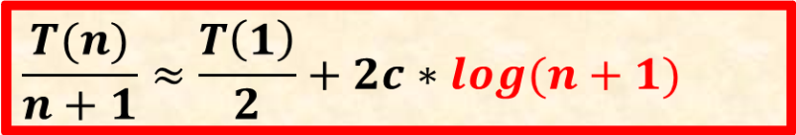

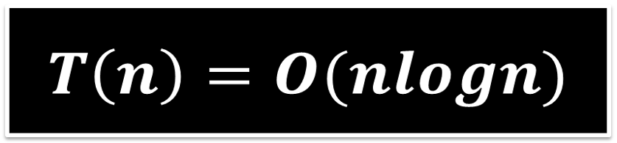
算法分析(3)(续)
公式两侧分别相加求和
Notes:
/gamma为欧拉常数0.577
在一般条件下，没有一种基于比较的排序算法
能突破这一下界。这一分析证实了快速排序在大多数情况下的良好性能。
调和级数的和

Slide 46
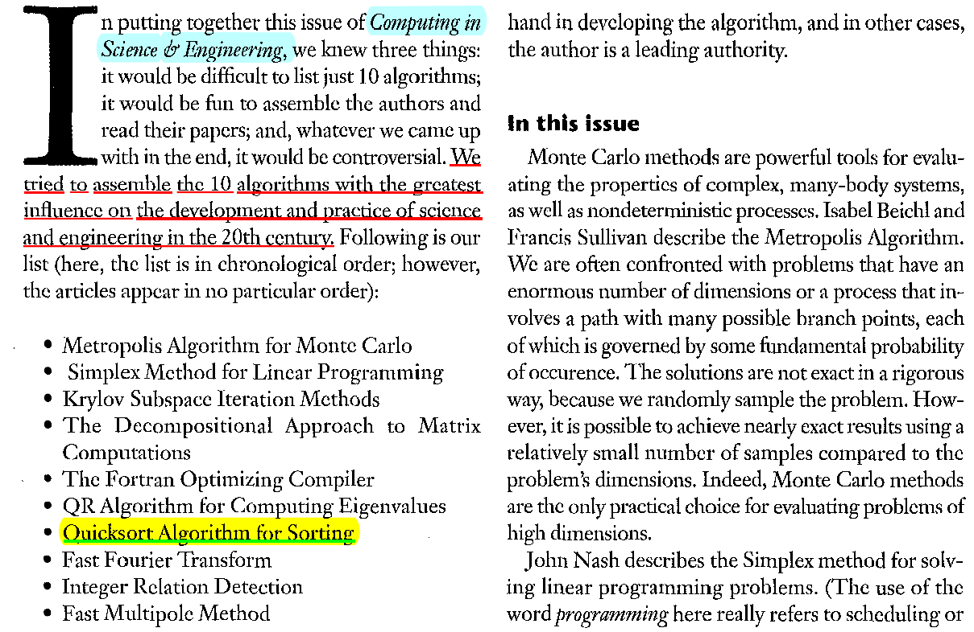
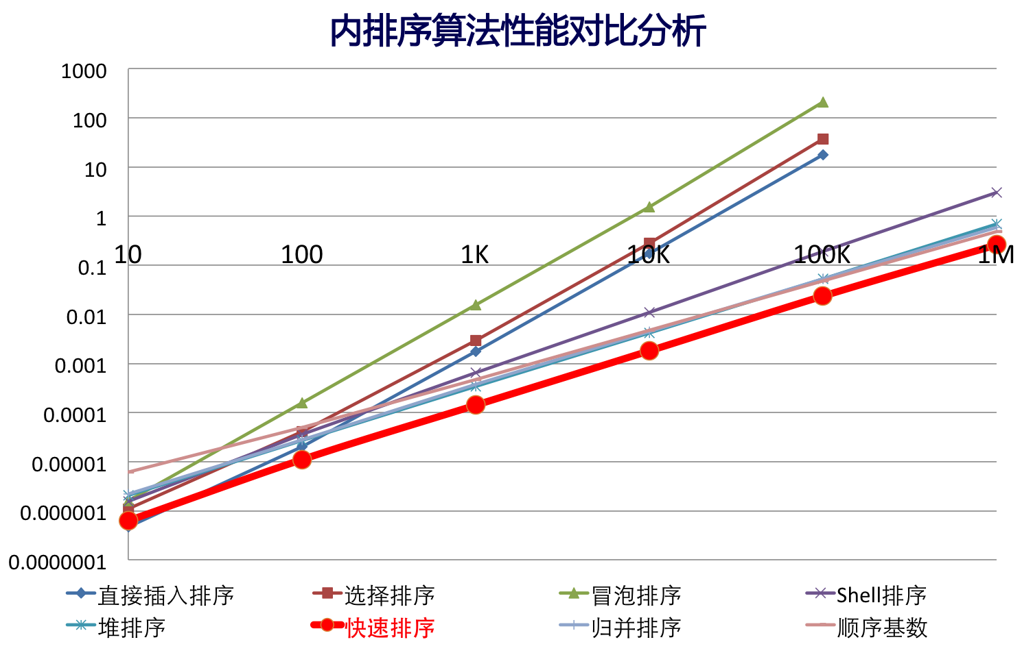
实验分析
快速排序是所有内排序方法中最好的方法！
Notes:
由于它的应用广泛和固有的理论上的重要性，2000年它被列为对科学和工程计算的研究与实践影响最大的8大问题之一。

Slide 47
2、归并排序
基本思想
  简单地将原始序列划分为两个子序列
  分别对每个子序列递归划分，直至不可划分为止
  最后将排好序的子序列合并为一个有序序列，即归并过程
快速排序侧重于分割，而归并排序侧重于归并

Slide 48
归并思想
(25 34 45 32 78 12 34’ 64)
(25 34 45 32)(78 12 34’ 64)
先划分
(25 34)(45 32)(78 12)(34’ 64)
(25)(34)(45)(32)(78)(12)(34’)(64)
(25 34)(32 45)(12 78)(34’ 64)
再归并
(25 32 34 45)(12 34’ 64 78)
(12 25 32 34 34’ 45 64 78)
48

Slide 49
两路归并排序算法
template <class Record>
void MergeSort(Record Array[], Record TempArray[], int left, int right) {
// Array为待排序数组，left，right两端
int middle;
if (left < right) { //如果序列中只有0或1个记录，就不用排序
middle = (left + right) / 2; //从中间划分为两个子序列
MergeSort(Array,TempArray,left,middle); //对左边一半进行递归
MergeSort(Array, TempArray,middle+1,right); //对右边一半进行递归
Merge(Array, TempArray,left,right,middle); //进行归并
}
}

Slide 50
template <class Record>
void Merge(Record Array[], Record TempArray[], int left, int right, int middle) {
int i, j, index1, index2;
for (j = left; j <= right; j++) // 将数组暂存入临时数组
TempArray[j] = Array[j];
index1 = left; // 左边子序列的起始位置
index2 = middle+1; // 右边子序列的起始位置
i = left; // 从左开始归并
while (index1 <= middle && index2 <= right) {
// 取较小者插入合并数组中
if (TempArray[index1] <= TempArray[index2]) //为保稳定，相等时左边优先
Array[i++] = TempArray[index1++];
else Array[i++] = TempArray[index2++];
}

Slide 51
while (index1 <= middle) // 只剩左序列，可以直接复制
Array[i++] = TempArray[index1++];
while (index2 <= right) // 与上个循环互斥，直接复制剩余的右序列
Array[i++] = TempArray[index2++];
}

Slide 52
归并排序性能分析
容易看出，对 n 个记录进行归并排序的时间复杂度为Ο(nlogn)。即：
  每一趟归并的时间复杂度为 O(n)，
  总共需进行 ⎡logn⎤ 趟。
  归并排序需要附加一倍的存储量O(n)
    是辅助存储量最多的一种排序方法
是稳定排序算法

Slide 53
8.5 堆排序
直接选择排序：直接从剩余记录中线性查找最大(小)记录
堆排序
  基于最大（小）堆来实现，效率更高
堆的分类
堆的完全二叉树表示
  堆可以用一棵完全二叉树表示，则 K2i+1 是 Ki 的左孩子; K2i+2 是 Ki 的右孩子。
K_{i}≤K_{2i+1}
K_{i}≤K_{2i+2}
K_{i}≥K_{2i+1}
K_{i}≥K_{2i+2}
(最小堆)
或
(最大堆)
( i=0, 1,…, ⎣n/2⎦-1 )
Notes:
注意：
①堆中任一子树亦是堆。
②以上讨论的堆实际上是二叉堆(Binary Heap)，类似地可定义k叉堆。

Slide 54
基本思想
对所有记录建立最大堆（O(n)）
取出堆顶的最大记录移到数组末端，放在下标n-1的位置；重新将剩下的n-1个记录建堆（O(logn)），再取新堆顶最大的记录，放到数组第n-2位；…；不断重复这一操作，直到堆为空。
这时数组正好是按从小到大排序

Slide 55

例：对刚才建好的最大堆进行排序：
0
0
49
08
1
1
2
2
25
21
25
21
3
4
5
3
4
5
25*
16
08
25*
16
49
49 25 21 25* 16 08
08 25 21 25* 16 49
初始最大堆
交换 0号与 5号记录
r[0] r[n-1]

Slide 56
0
0
25
08
16
1
1
2
2
08
25*
25
21
25*
21
3
4
5
3
4
5
08
16
49
08
25
49
25*
08 25 21 25* 16 49
25 25* 21 08 16 49
16 25* 21 08 25 49
从 0 号到 4 号 重新
调整为最大堆
交换 0号与 4 号记录

Slide 57
0
0
16
08
25*
1
1
2
2
16
25*
21
16
21
3
4
5
3
4
5
08
25
49
25*
25
49
25* 16 21 08 25 49
08 16 21 25* 25 49
从 0号到 3号 重新
调整为最大堆
交换 0 号与 3 号记录

Slide 58
0
0
08
08
21
1
1
2
2
16
21
16
21
08
3
4
5
3
4
5
25*
25
49
25*
25
49
21 16 08 25* 25 49
08 16 21 25* 25 49
从 0 号到 2号 重新
调整为最大堆
交换 0号与2 号记录

Slide 59
0
0
08
08
16
1
1
2
2
16
21
16
21
08
3
4
5
3
4
5
25*
25
49
25*
25
49
16 08 21 25* 25 49
08 16 21 25* 25 49
从 0 号到 1 号 重新
调整为最大堆
交换 0 号与1 号记录
排序完毕。

Slide 60
堆排序算法
template <class Record>
void sort(Record Array[], int n)
{
int i;
MaxHeap<Record> max_heap = MaxHeap<Record>(Array,n,n); // 建堆
// 依次找出剩余记录中的最大记录，即堆顶
for (i = 0; i < n; i++)
max_heap.RemoveMax();
}

Slide 61
算法分析
非稳定性排序
建堆：Θ(n)
删除一次堆顶重新建堆：Θ(log n)
一次建堆 ,n次删除堆顶，总时间代价为Θ(nlog n)
理论上，堆排序最佳、最差、平均情况下的时间代价均为Θ(nlog n)
辅助空间代价：Θ(1)

Slide 62
8.6 分配排序
已有排序算法都是基于“比较 & 交换”完成！
分配排序
  不是通过“比较”和“交换”
  而是通过“分配”和“收集”
前提假设
  需事先知道待排序序列中记录的一些具体情况
    如所有记录值都固定在某个区间[0，m)

Slide 63
分配排序
桶排序
基数排序

Slide 64
1. 桶排序
桶排序（Bucket Sorting）
  序列中记录取值范围：[0，m)，标记为m个桶
  将相同值的记录分配到对应桶中
  按桶号依次收集记录，组成有序序列
如何将序列中的记录分配到相应的桶中？

Slide 65
后继起始下标
待排数组：
Count数组：
后继起始下标：
7
3
8
9
6
1
8’
1’
2
0 1 2 3 4 5 6 7 8 9
0
2
1
1
0
0
1
1
2
1
＋
＋
＋
＋
count[i]=count[i-1]+count [i]
0
2
3
4
4
4
5
6
8
9
0 1 2 3 4 5 6 7 8 9
Notes:
//统计每个取值出现的次数
for (i=0;i<n;i++)
count[Array[i]]++;
//统计小于等于i的元素个数
for (i=1;i<max;i++)
count[i]=count[i-1]+count [i];
//按顺序输出有序序列
for (i=n-1;i>=0;i--)
Array[--count[TempArray[i]]] = TempArray[i];

Slide 66
桶计数与排序序列的映射关系
后继起始下标
0
2
3
4
4
4
5
6
8
9
0 1 2 3 4 5 6 7 8 9
0
2
1
1
0
0
1
1
2
1
0 1 2 3 4 5 6 7 8
1
1’
2
3
6
7
8
8’
9
Notes:
//统计每个取值出现的次数
for (i=0;i<n;i++)
count[Array[i]]++;
//统计小于等于i的元素个数
for (i=1;i<max;i++)
count[i]=count[i-1]+count [i];
//按顺序输出有序序列
for (i=n-1;i>=0;i--)
Array[--count[TempArray[i]]] = TempArray[i];

Slide 67

桶排序过程示例
待排数组：
第一趟count
后继起始下标：
收集：
7
3
8
9
6
1
8’
1’
2
0 1 2 3 4 5 6 7 8 9
0
2
1
1
0
0
1
1
2
1
0
2
3
0
2
4
4
4
5
6
8
9
1
7
0 1 2 3 4 5 6 7 8
1
1’
2
3
6
7
8
8’
9
count[i]记录了(i+1)开始的位置；元素i应该从 Arrary[count[i]-1]往前追溯
Notes:
//统计每个取值出现的次数
for (i=0;i<n;i++)
count[Array[i]]++;
//统计小于等于i的元素个数
for (i=1;i<max;i++)
count[i]=count[i-1]+count [i];
//按顺序输出有序序列
for (i=n-1;i>=0;i--)
Array[--count[TempArray[i]]] = TempArray[i];

Slide 68
桶式排序算法
template <class Record>
void BucketSort(Record Array[], int n, int m) {
int *TempArray = new Record[n]; // 临时数组
int *count = new int[m]; // 小于或等于i的元素个数
int i;
for (i = 0; i < n; i++) // 把序列复制到临时数组
TempArray[i] = Array[i];
for (i = 0; i < m; i++) // 所有计数器初始都为0
count[i] = 0;

Slide 69
for (i = 0; i < n; i++) // 统计每个取值出现的次数
count[Array[i]]++;
for (i = 1; i < m; i++) // 后继起始地址计算
count[i] = count[i-1]+count [i];
// 从尾部开始按顺序输出，保证排序的稳定性
for (i = n-1; i >= 0; i--)
Array[--count[TempArray[i]]] = TempArray[i];
}

Slide 70
算法分析
时间代价
  统计计数：Θ(m+n)
  总的时间代价：Θ(m+n)
空间代价
  需要m个计数器，n个临时空间
  总的空间代价：Θ(m+n)
  适用于m相对于n很小的情况
稳定算法

Slide 71
对m的讨论
m的取值决定了算法的复杂性
  当m为Θ(n)数量级时，时间代价为Θ(Θ(n)+n)，还是Θ(n)。
  当m为Θ(nlog n)或Θ(n^2)时，时间代价变成Θ(nlog n)或Θ(n^2)。
因此，桶式排序只适合m很小的情况
m非常大时如何处理？

Slide 72
2、基数排序
排序码由多个部分组成
  序列R={r_{0,}r₁,…,r_{n-1}}，每个排序码K由d位子排序码组成
    K=(k_{d-1},k_{d-2},…,k₁,k₀)，
  R有序就是对于任意两记录R_{i}, R _{j}，满足
  (k_{i,d-1}，k_{i,d-2}, …,k_{i,1},k_{i,0}) ≤ (k_{j,d-1},k_{j, d-2},…,k_{j,1},k_{j,0})
    其中k_{d-1}称为最高排序码， k₀称为最低排序码。
K_{i}的取值范围称为基数，记做r

Slide 73
举例
0到9999之间整数排序
  将4位数看作是由4个排序码决定，即千、百、十、个位，其中千位为最高排序码，个位为最低排序码。基数r=10
  可以按千、百、十、个位数字依次进行4次桶式排序
  4趟分配排序后，整个序列就排好序
扑克牌
  若规定花色和面值的顺序关系为：
  花色： ♦ < ♣ < ♠ < ♥
  面值：2 < 3 < 4 < 5 < 6 < 7 < 8 < 9 < 10 < J < Q < K < A
  则可以先按花色排序，花色相同者再按面值排序；
  也可以先按面值排序，面值相同者再按花色排序。

Slide 74
基数排序分类
高位优先法（MSD，Most Significant Digit first）
低位优先法（LSD，Least Significant Digit first）
扑克牌排序
  MSD方法思路：先设立4个花色“箱”，将全部牌按花色分别归入4个箱内（每个箱中有13张牌）；然后对每个箱中的牌按面值进行插入排序。
  LSD方法思路：先按面值分成13堆（每堆4张牌），然后对每堆牌按花色进行排序（用插入排序等稳定的算法）

Slide 75
高位优先法
先按最高位k_{d-1}进行桶式排序，将序列分成若干个桶中
再按次高位k_{d-2}进行桶式排序，分成更小的桶
依次重复，直到对k₀排序后，分成最小的桶，每个桶内含有相同的排序码(k_{d-1}，k_{d-2}，…，k₁ ，k₀)；
最后将所有的桶依次连接在一起，成为一个有序序列
这是一个分、分、…、分、收的过程
是一个递归分治问题

Slide 76
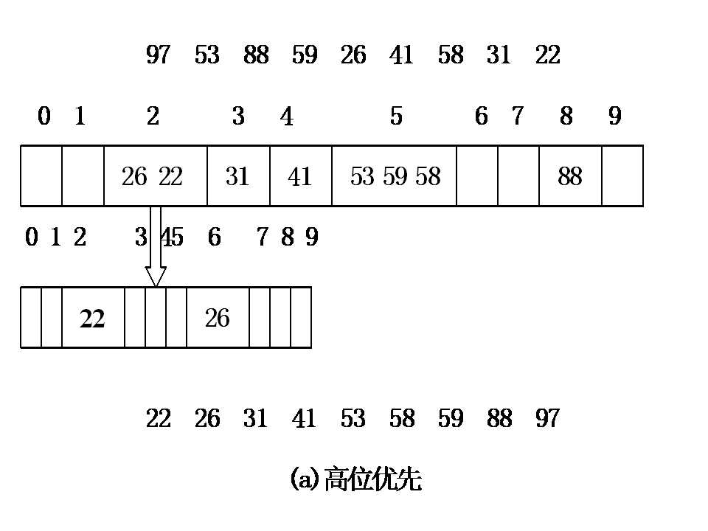

Slide 77
低位优先法
从最低位k₀开始对整个序列进行排序
对于排好序的整个序列再用次低位k₁排序
依次重复，直至对最高位k_{d-1}排好序后，整个序列成为有序的
这是一个分、收；分、收；…；分、收的过程。
比较简单，计算机常用

Slide 78
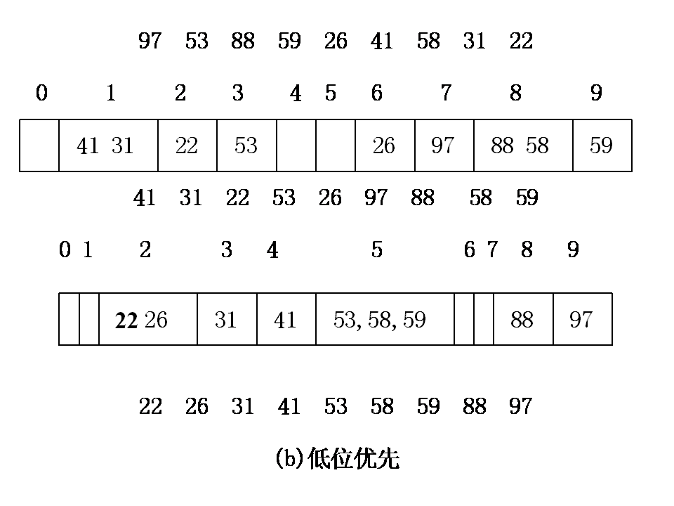

Slide 79
基数排序的实现
基于顺序存储
基于静态链存储
下面基于LSD方法进行讨论

Slide 80
基于顺序存储的基数排序
数组R长度：n
基数：r
排序码位数：d

Slide 81
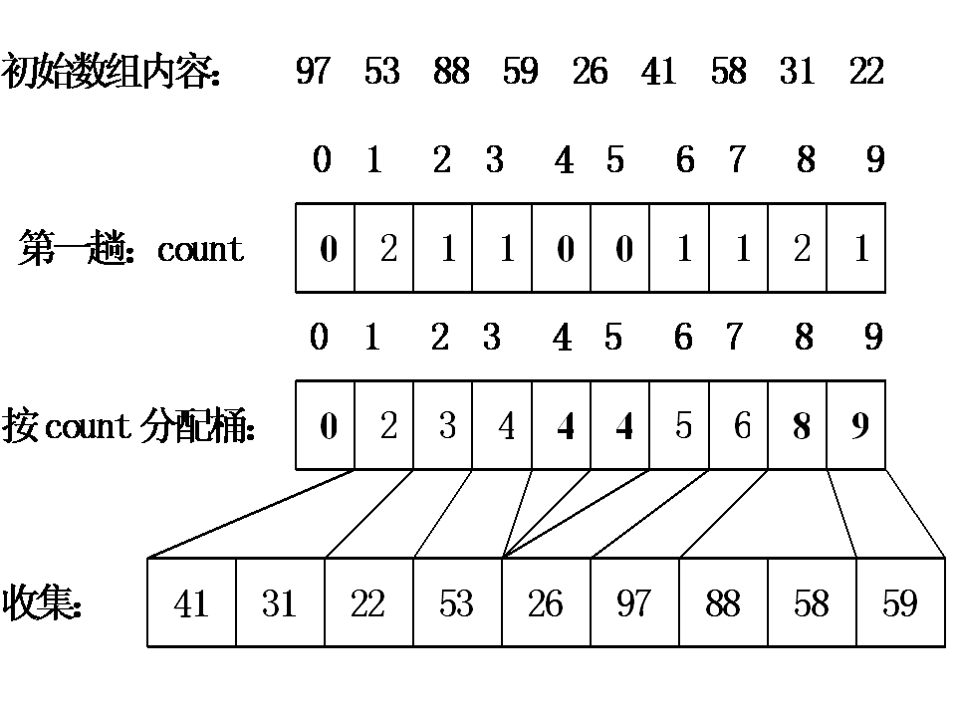

Slide 82
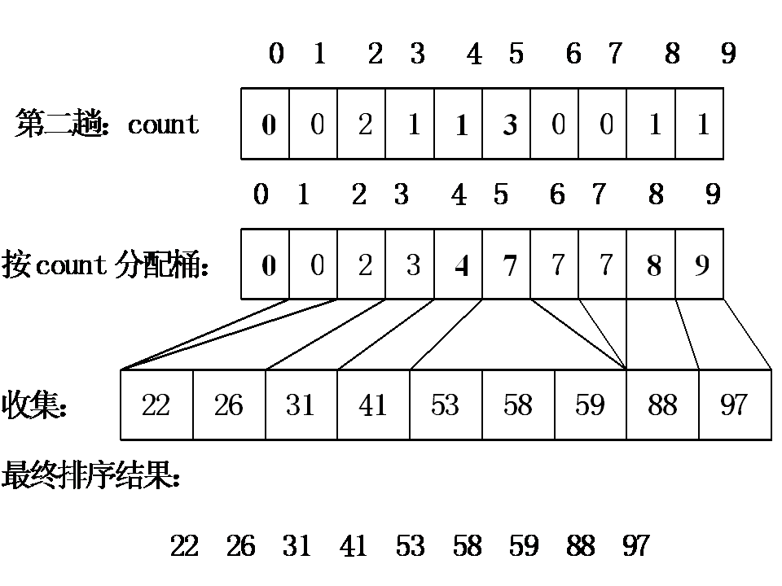

Slide 83
基于数组的基数排序算法
void RadixSorter<Record>::Sort(Record Array[], int n,int d, int r){
//n为数组长度，d为排序码数，r为基数
Record *TempArray =new Record[n]; //临时数组
int* count= new int[r]; //计数器
int i,j,k;
int Radix=1;
for (i=1; i<=d; i++) { //取Array[j]的第i位排序码
for (j=0; j<r; j++) //分别对第i个排序码分配
count[j] = 0; // 初始计数器均为0

Slide 84
for (j=0; j<n; j++){ //统计每个桶中的记录数
//取Array[j]的第i位排序码
k=(Array[j] /Radix)%r;
count[k]++; //相应计数器加1
}
// 每个元素的后继起始下标地址
for (j=1; j<r; j++)
count[j] = count[j-1] + count[j];

Slide 85
//将所有桶中的记录依次收集到TempArray中
for (j=n-1; j>=0; j--) {
k=(Array[j] /Radix)%r;//取Array[j]的第i位排序码
TempArray[--count[k]] = Array[j];
}
for (j=0; j<n; j++)// 将临时数组中的内容复制到Array中
Array[j] = TempArray[j];
Radix*=r;
}
}

Slide 86
算法分析
空间代价：
  临时数组,n
  r个计数器
  Θ(n+r)
时间代价
  桶式排序：Θ(r+n)
  d次桶式排序
  总的时间复杂性：Θ(d ·(r+n))

Slide 87
基于静态链的基数排序
将分配出来的子序列存在r个(静态链组织的)队列中
链式存储避免了在分配和收集时都需要移动所有记录，导致时间代价也高

Slide 88

举例
原始序列静态链表：
r[0]→
614
738
921
485
637
101
215
530
790
306
第一趟分配
（从最低位 i = 3开始排序，h[ ] 是队首指针，t[ ] 为队尾指针）
t[0] t[1] t[2] t[3] t[4] t[5] t[6] t[7] t[8] t[9]
790
101
215
530
921
614
485
306
637
738
h[0] h[1] h[2] h[3] h[4] h[5] h[6] h[7] h[8] h[9]
第一趟收集（让队尾指针t[i] 链接到下一非空队首指针h[i+1 ] 即可）
r[0]→
530
790
921
101
614
485
215
306
637
738

Slide 89
第一趟收集的结果：
r[0]→
530
790
921
101
614
485
215
306
637
738
第二趟分配（按次低位 i = 2 ）
t[0] t[1] t[2] t[3] t[4] t[5] t[6] t[7] t[8] t[9]
738
306
215
637
101
614
921
530
485
790
h[0] h[1] h[2] h[3] h[4] h[5] h[6] h[7] h[8] h[9]
第二趟收集（让队尾指针t[i] 链接到下一非空队首指针h[i+1 ] ）
r[0]→
101
306
614
215
921
530
637
738
485
790

Slide 90
第二趟收集的结果：
r[0]→
101
306
614
215
921
530
637
738
485
790
第三趟分配（按最高位 i = 1 ）
t[0] t[1] t[2] t[3] t[4] t[5] t[6] t[7] t[8] t[9]
637
790
101
215
306
485
530
614
738
921
h[0] h[1] h[2] h[3] h[4] h[5] h[6] h[7] h[8] h[9]
第三趟收集（让队尾指针t[i] 链接到下一非空队首指针h[i+1 ] ）
r[0]→
101
215
306
485
530
614
637
738
790
921
排序结束！

Slide 91
静态队列定义
class Node{//结点类
  public:
  int key; //结点的关键码值
  int next; //后继结点下标
};
class StaticQueue{//静态队列类
  public:
  int head; //头指针
  int tail; //尾指针
};
A
2
B
3
A
^
B
^
0
1
2
3
head
tail
head
tail
A
B

Slide 92
基数排序算法
void RadixSort(Record *Array, int n, int d, int r) {
int i, first = 0; // first指向静态链中第一个记录
//存放r个桶的静态队列
StaticQueue *queue = new StaticQueue[r];
//建链，初始为next域指向下一个记录
for (i = 0; i < n-1; i++)
Array[i].next = i + 1;
Array[n-1].next = -1; // 链尾next为空

Slide 93
// 对第i个排序码进行分配和收集，一共d趟
  for (i = 0; i < d; i++) {
  Distribute(Array, first, i, r, queue);
  Collect(Array, first, r, queue);
  }
delete[] queue;
}

Slide 94
分配过程
void Distribute(Record* Array,int first,int i,int r, StaticQueue* queue){
//first为静态链中的第一个记录，i为第i位排序码，r为基数
for (int j=0; j<r; j++) //初始化r个队列
queue[j].head=-1;
while (first != -1) { //对整个静态链进行分配
int k=Array[first].key; //取第i位排序码数字
for (int a=0;a<i;a++)
k= k/r;
k=k%r;

Slide 95
if (queue[k].head == -1)
queue[k].head = first;
else //否则加到子序列的尾部
Array[queue[k].tail].next = first;
queue[k].tail = first; //first为子序列的尾部
first = Array[first].next; //继续分配下一个记录
}
}

Slide 96
收集过程
Void Collect(Record* Array, int& first, int i, int r, StaticQueue* queue) {
int last, k=0;
// 找到第一个非空队列
while (queue[k].head == -1) k++;
first = queue[k].head;
last = queue[k].tail;
while (k<r-1) {//继续收集下一个非空队列
k++;

Slide 97
//找到下一个非空队列
while (k<r-1 && queue[k].head== -1) k++;
if (queue[k].head!= -1) {//将非空序列连接起来
Array[last].next = queue[k].head;
last = queue[k].tail; //尾部记录
}
}
Array[last].next = -1; //收集完毕
}

Slide 98

算法分析
空间代价
  n个记录指针空间
  r个子序列的头尾指针
  Ｏ(n + r)
时间代价
  不需要移动记录本身，只需要修改记录的next指针
  Ｏ(d·(n+r))
时间代价是O(d*n)，但是实际上还是O(nlogn)
  没有重复编码的情况，需要n个不同的编码来处理他们
  也就是说， 即O(nlogn)

Slide 99
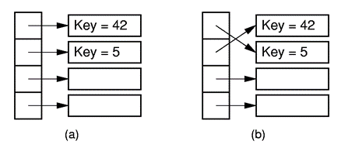
3、索引排序
当记录规模很大时，减少记录移动次数能有效降低排序时间。
“索引排序”，或称“地址排序”
  可让数组中的每一个单元存储指向对应记录的地址，需要移动记录时，只移动地址（或索引），而不移动记录本身
Array
SortedArray

Slide 100

两种索引形式
IndexArray1：“我到哪里去？”对Array而言
  IndexArray1[i]存放的是Array[i]中元素在排序后序列中的位置，即：SortedArray[IndexArray1[i]] = Array[i]；
IndexArray2：“我从哪里来？”对SortedArray而言
  IndexArray2[i]存放的是SortedArray[i]中元素在排序前序列中的位置，即：SortedArray[i]=Array[IndexArray2[i]] ；
原数组下标i | 0 | 1 | 2 | 3 | 4 | 5 | 6 | 7
记录数组Array[i]的排序码 | 29 | 25 | 34 | 64 | 34’ | 12 | 32 | 45
索引1下标IndexArray1[i] | 2 | 1 | 4 | 7 | 5 | 0 | 3 | 6
索引2下标IndexArray2[i] | 5 | 1 | 0 | 6 | 2 | 4 | 7 | 3
结果数组SortedArray[i]排序码 | 12 | 25 | 29 | 32 | 34 | 34’ | 45 | 64

Slide 101
索引排序
面临的问题：如何根据这两类索引，完成记录排序？
两种索引排序类似，只讨论IndexArray2
2个关键问题
  索引排序：index sort
  物理排序：Array Sort

Slide 102
索引排序示例
0
1
2
3
4
5
6
7
29
25
34
64
34
12
32
45
Array
Index
5
1
0
6
2
4
7
3
temp
0
3
0
1
2
3
4
5
6
7
29
64
12
25
29
32
34
34
45
64
SortedArray

Slide 103
排序过程分析
前述排序过程中包含3个环（Cycle）
  29-12-34-34: length 4
  25: length 1
  64-32-45: length 3
每个环中拷贝操作的数目为（length+1）

Slide 104
索引排序算法
template<class Record>
void IndexSort(Record Array[], int IndexArray[], int n) {
int i,j;
for (i = 0; i < n; i++) IndexArray[i] = i; // 初始化索引下标
// 简单插入排序的索引排序过程
for (i = 1; i < n; i++) // 依次插入第i个记录
for (j = i; j > 0; j--) // 依次比较，发现逆置就交换
if (Array[IndexArray[j]] < Array[IndexArray[j-1]])
swap(IndexArray, j, j-1);
else break; // 此时i前面记录已排序
AdjustRecord(Array, IndexArray, n);
}

Slide 105
记录物理调整
template<class Record>
void AdjustRecord(Record Array[], int IndexArray[], int n) {
Record TempRec; // 临时空间
int i, j;
for (i = 0; i < n; i++) {
j = i; // j是循环链中的当前元素
TempRec = Array[i]; // 暂存i下标中目前的记录
while (IndexArray[j] != i) { // 如下标不是i则顺链调整
int k = IndexArray[j]; // k为链接j指向的下标
Array[j] = Array[k]; // 把k下标中值复制j

Slide 106
IndexArray[j] = j; // 因为是正确归位，索引j就是自身
j = k; // j换到循环链中的下一个，继续处理
}
Array[j]=TempRec; // 第i大元素正确入位
IndexArray[j]=j; // 因为是正确归位，索引j就是自身
}
}
在调整算法中，i下标是无回溯的for循环，while循环中的调整处理也都一次到位，每个元素最多参与一轮调整。因此，整个调整算法的时间代价为O(n)。空间代价显然为O(1)。

Slide 107
8.7 各种排序算法的理论和实验时间代价
算法 | 最大时间 | 平均时间 | 最小时间 | 辅助空间代价 | 稳定性
直接插入排序 | Θ(n^2) | Θ(n^2) | Θ(n) | Θ(1) | 稳定
二分法插入排序 | Θ(n^2) | Θ(n^2) | Θ(nlog^n) | Θ(1) | 稳定
冒泡排序 | Θ(n^2) | Θ(n^2) | Θ(n^2) | Θ(1) | 稳定
改进的冒泡排序 | Θ(n^2) | Θ(n^2) | Θ(n) | Θ(1) | 稳定
选择排序 | Θ(n^2) | Θ(n^2) | Θ(n^2) | Θ(1) | 不稳定
Shell排序(3) | Θ(n3/2) | Θ(n3/2) | Θ(n3/2) | Θ(1) | 不稳定
快速排序 | Θ(n^2) | Θ(nlog^n) | Θ(nlog^n) | Θ(log^n) | 不稳定
归并排序 | Θ(nlog^n) | Θ(nlog^n) | Θ(nlog^n) | Θ(n) | 稳定
堆排序 | Θ(nlog^n) | Θ(nlog^n) | Θ(nlog^n) | Θ(1) | 不稳定
桶式排序 | Θ(n+m) | Θ(n+m) | Θ(n+m) | Θ(n+m) | 稳定
基数排序 | Θ(d·(n+r)) | Θ(d·(n+r)) | Θ(d·(n+r)) | Θ(n+r) | 稳定

Slide 108
数组规模 | 100 | 10K | 1M | 10K正序 | 10K逆序
直接插入排序 | 0.000175 | 1.7266 | _____ | 0.00031 | 3.44187
优化插入排序 | 0.000092 | 0.8847 | _____ | 0.00031 | 1.76157
二分插入排序 | 0.000036 | 0.1434 | _____ | 0.00453 | 0.28297
冒泡排序 | 0.000271 | 2.7844 | _____ | 1.74641 | 3.47484
优化冒泡排序 | 0.000269 | 2.7848 | _____ | 0.00032 | 3.44063
选择排序 | 0.000180 | 1.7199 | _____ | 1.72516 | 1.72812
Shell排序(2) | 0.000072 | 0.0166 | 4.578 | 0.00484 | 0.00781
Shell排序(3) | 0.000055 | 0.0153 | 4.125 | 0.00121 | 0.00687
Notes:
快速排序中，采用中间点作为分割点时候；无论正序还是逆序，都比随机序列要快，因为恰好每次平分序列。

Slide 109
数组规模 | 100 | 10K | 1M | 10K正序 | 10K逆序
快速排序 | 0.000042 | 0.0068 | 1.001 | 0.00547 | 0.00547
优化快速排序 | 0.000031 | 0.0057 | 0.856 | 0.00408 | 0.00409
归并排序 | 0.000045 | 0.0070 | 1.105 | 0.00625 | 0.00546
优化归并排序 | 0.000033 | 0.0057 | 0.934 | 0.00531 | 0.00531
堆排序 | 0.000042 | 0.0075 | 1.562 | 0.00672 | 0.00688
基数排序/2 | 0.000294 | 0.0294 | 3.031 | 0.02937 | 0.02922
基数排序/4 | 0.000145 | 0.0147 | 1.515 | 0.01469 | 0.01469
基数排序/8 | 0.000095 | 0.0092 | 0.953 | 0.00922 | 0.00921

Slide 110
8.8 排序问题的界
Lower Bound
  解决排序问题能达到的最佳效率，即使尚未设计出算法
Upper Bound
  指已知最快算法所达到的最佳渐进效率
排序问题的下限应该在Ω(n)到O(n log n) 之间

Slide 111
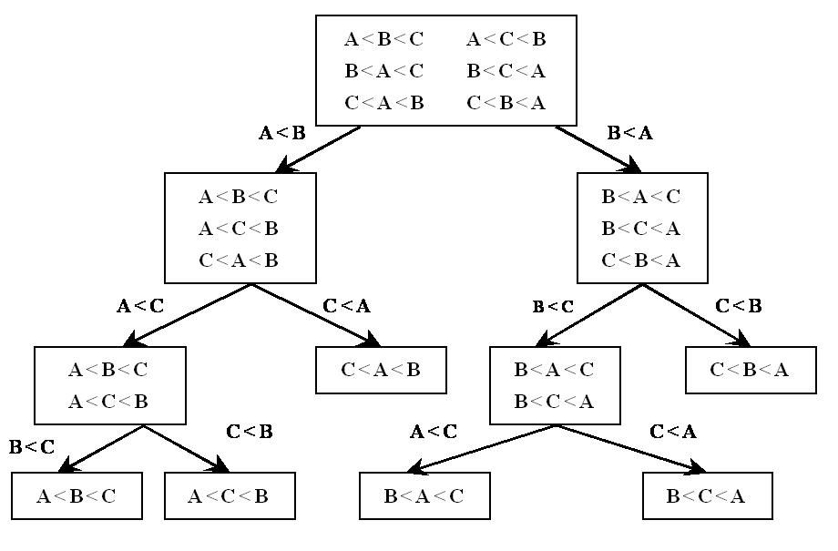
判定树模拟基于比较的排序
判定树最大深度是排序算法在最差情况下需要的比较次数
最小深度就是最佳情况下的最小比较次数

Slide 112
基于比较的排序的下限
对n个记录，共有n!个叶结点
判定树的深度为log(n!)
最差情况下需要log(n!)次比较，即Ω(n· logn)
最差情况下任何基于比较的排序算法都需要Ω(nlogn)次比较

Slide 113
再见…
联系信息：
电子邮件：zoulei@pku.edu.cn

